Slide 1
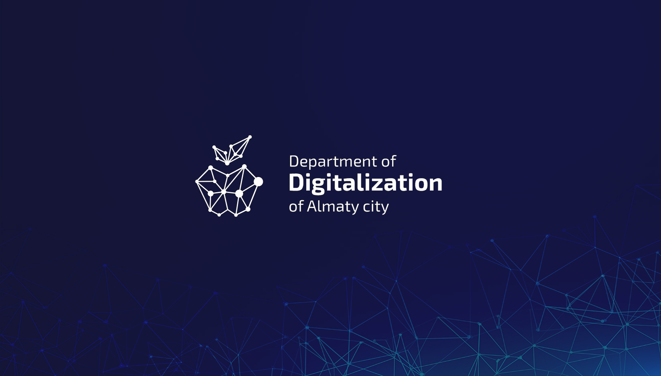

Отчет Управления цифровизации г. Алматы за второе полугодие 2022 года

Slide 2

Отдел Процессного Развития и Управления Изменениями

Slide 3

Отдел управления изменениями и процессного развития
Задачи отдела:
Координация вопросов по государственным услугам;
Координация Офиса цифровизации;
Координация по вопросам интернета и мобильной связи в рамках г. Алматы;
Создание условий для развития стартап экосистемы города;
Координация проекта «Единое коммуникационное пространство»;
Развитие киберспортивной индустрии в городе Алматы.

Slide 4


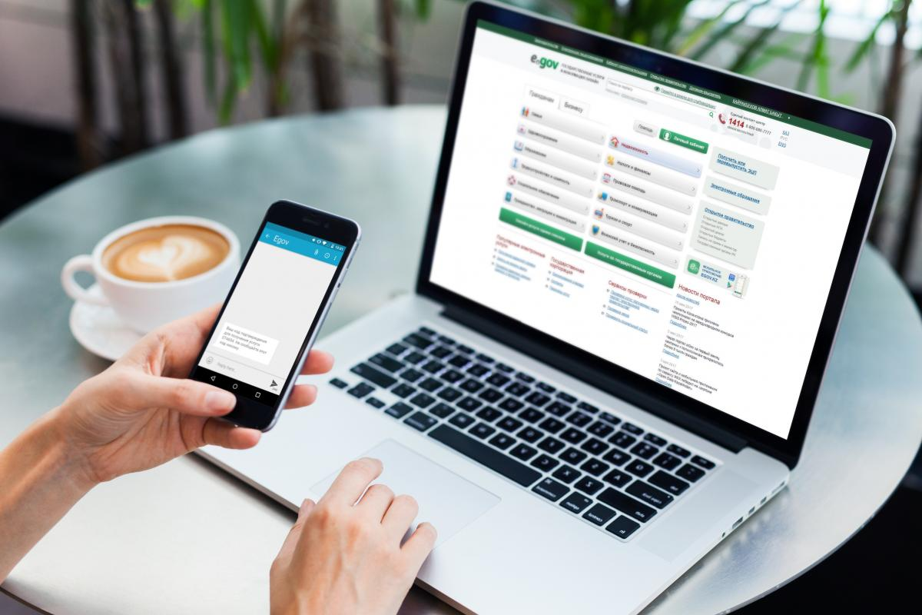
1
Статистика по видам госуслуг
За 9 месяцев 2022 года по городу Алматы оказано 10,9 млн. госуслуг (за целый год: в 2021г. – 13,3 млн., в 2020 г. – 13 млн., в 2019 г. – 10 млн., в 2018 г. – 6.6 млн., в 2017 г. – 5.7 млн.).
Общая доля электронных услуг составила 93,3%.
Такие данные позволяют исключить человеческий фактор
при обработке данных.
Наибольшее количество электронных услуг портала
«e-gov» оказываются в сферах здравоохранения (98,3%), социальные услуги (80,4%), образования (67,6%), архитектуры (60,2%), регистрации актов гражданского состояния (30,5%).
Электронные госуслуги города Алматы, помимо
«e-gov», оказываются через сайты и информационные системы госорганов (www.balabaqsha.open-almaty.kz, www.bilimalmaty.kz, Медицинская информационная система «ДамуМед», Автоматическая диспетчерская информационная система, портал «Бюро госпитализации» и т.д.).

Slide 5
2
СТАТИСТИКА ПО ВИДАМ ГОСУСЛУГ
165 видов госуслуг по г. Алматы.
Услугодатели – 8 районных акиматов и 14 управлений:
1. Аппарат акима Алатауского района г. Алматы
2. Аппарат акима Алмалинского района г. Алматы
3. Аппарат акима Ауэзовского района г. Алматы
4. Аппарат акима Бостандыкского района г. Алматы
5. Аппарат акима Жетысуского района г. Алматы
6. Аппарат акима Медеуского района г. Алматы
7. Аппарат акима Наурызбайского района г. Алматы
8. Аппарат акима Турксибского района г. Алматы
9. Управление городского планирования и урбанистики г. Алматы
10. Управление городской мобильности г. Алматы
11. Управление градостроительного контроля г. Алматы
12. Управление развития коммунальной инфраструктуры г. Алматы
13. Управление экологии и окружающей среды г. Алматы
14. Управление земельных отношений г. Алматы
15. Управление культуры г. Алматы
16. Управление образования города г. Алматы
17. Управление общественного здравоохранения г. Алматы
18. Управление по делам религий города г. Алматы
19. Управление предпринимательства и инвестиций г. Алматы
20. Управление занятости и социальных программ г. Алматы
21. Управление спорта г. Алматы
22. Управление энергетики и водоснабжения г. Алматы
156 видов услуг доступны через «Портал электронного правительства»;
(85 видов услуг доступны через госорган акимата на «альтернативной» основе);
7 видов услуг – безальтернативно «бумажные»;
2 вида услуг – бумажная, оказываемая по принципу «одного заявления».
Проведено около 581 разъяснительных мероприятий с охватом более 67,5 тыс. человек.
Количество выработанных рекомендаций по итогам контрольных мероприятий – 66.
Количество лиц, привлеченных к дисциплинарной ответственности – 7.

Slide 6
4
Государственные услуги по итогам внутреннего контроля
За 1 квартал 2022 г. выявлено 239 нарушений:
За 2 квартал 2022 г. выявлено 110 нарушений:
№ п/п | Наименование госоргана | Истребование дополнительных документов | Оказание услуг при неполном пакете | Факты нарушений сроков отказов оказания государственных услуг | Факты нарушений сроков оказания государственных услуг | Иные нарушения | ИТОГО
1 | Управление городского планирования и урбанистики | 17 |  |  |  |  | 17
2 | Управление земельных отношений | 14 |  |  | 206 |  | 220
3 | Управление экологии и окружающей среды |  |  |  |  |  | 0
4 | Управление культуры |  | 1 |  |  | 1 | 2
№ п/п | Наименование госоргана | Истребование дополнительных документов | Оказание услуг при неполном пакете | Факты нарушений сроков отказов оказания государственных услуг | Факты нарушений сроков оказания государственных услуг | Иные нарушения | ИТОГО
1 | Управление предпринимательства и инвестиций |  |  |  |  |  | 0
2 | Управление спорта | 4 |  |  |  | 1 | 5
3 | Аппарат акима Бостандыкского района |  | 18 | 41 | 6 | 14 | 79
4 | Аппарат акима Жетысуского района |  |  |  |  |  | 0
5 | Аппарат акима Турксибского района | 3 | 1 |  |  | 3 | 7
6 | Аппарат акима Алатауского района |  | 2 | 1 | 4 | 1 | 8
7 | Аппарат акима Медеуского района |  | 2 |  |  |  | 2
8 | Аппарат акима Наурызбайского района |  | 2 |  | 7 |  | 9

Slide 7
4
Государственные услуги по итогам внутреннего контроля
За 3 квартал 2022 г. выявлено 15 нарушений:
За 4 квартал 2022 г. Выявлено 2 нарушений:
№ п/п | Наименование госоргана | Факты нарушения процедур (бизнес-процессов) оказания государственных услуг | Оказание услуг при неполном пакете | Факты нарушений сроков отказов оказания государственных услуг | Факты нарушений сроков оказания государственных услуг | Иные нарушения | ИТОГО
1 | Управление городской мобильности |  | 5 |  |  |  | 5
2 | Управление градостроительного контроля |  |  |  |  | 1 | 1
3 | Управление общественного здравоохранения (подведомственные организаций) | 1 |  |  | 6 | 2 | 9
№ п/п | Наименование госоргана | Касательно соблюдения требования по размещению стандартов регламентов государственных услуг в местах нахождения услугополучателей | Касательно соблюдения требования по размещению стандартов регламентов государственных услуг на веб-портале «электронного правительства» и на официальном интернет-ресурсе государственного органа | Факты нарушений сроков отказов оказания государственных услуг | Факты нарушений сроков оказания государственных услуг | Иные нарушения | ИТОГО
1 | Управление по делам религии | 1 |  |  |  |  | 1
2 | Управление энергетики и водоснабжения |  | 1 |  |  |  | 1

Slide 8

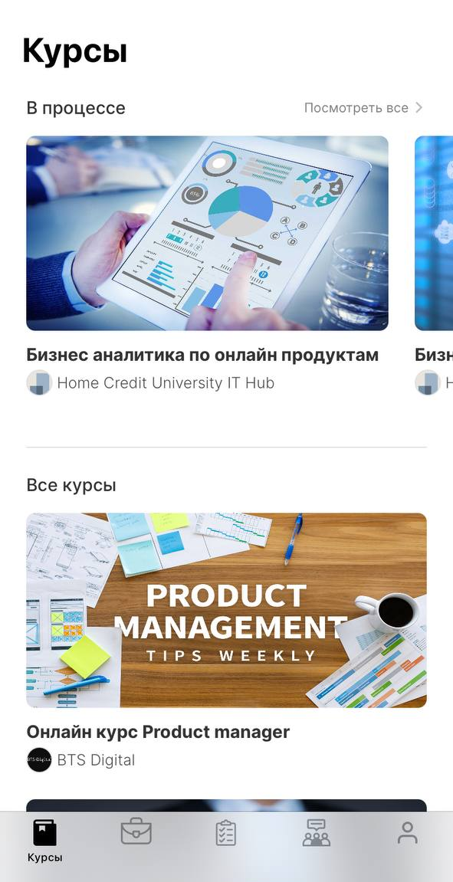
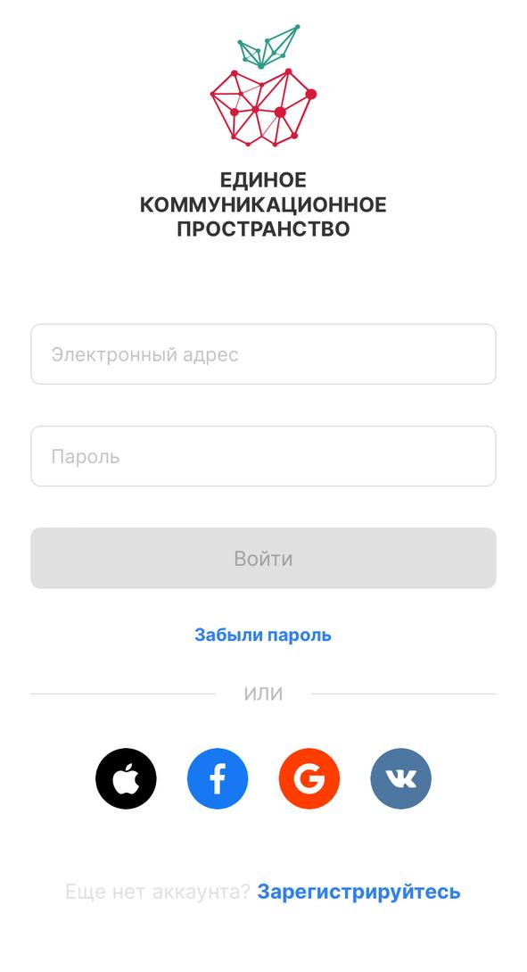
ЕДИНОЕ КОММУНИКАЦИОННОЕ ПРОСТРАНСТВО ДЛЯ ПРЕДСТАВИТЕЛЕЙ
ИТ-СООБЩЕСТВА ГОРОДА АЛМАТЫ
1
ЧТО БЫЛО СДЕЛАНО
25 мая 2022 г. провели IT конференцию по ознакомлению с ЕКП. Приглашённые гости: InDriver (Тимофей Ушницкий), KoronaPay (Зуев Кирилл).
Зарегистрировано 184 участника, участвовало 74;
28 мая 2022 г. провели оффлайн Мастер класс на тему «Как продвигать IT продукт». Зарегистрировано 59 участника, участвовало 38;
С 17 по 19 июня 2022 г. провели хакатон на тему «Blockchain». Зарегистрировано 117 участника, участвовало 112;
21 июля 2022 г. выдали 110 сертификатов от ЕКП по 5 курсам. Обучение проходило в Jas Coworking;
152 ИТ специалиста получили стипендию на обучение и трудоустроились в Jusan Bank;
4337 ИТ-талантов зарегистрированно на платформе.
Прогнозирование на 2023 год – 6000 ИТ-талантов.
69 ИТ-курсов и 29 ИТ-компаний зарегистрировано на платформе.
Прогнозирование на 2023 год – 100 ИТ-курсов и 80 ИТ-компаний.

Slide 9

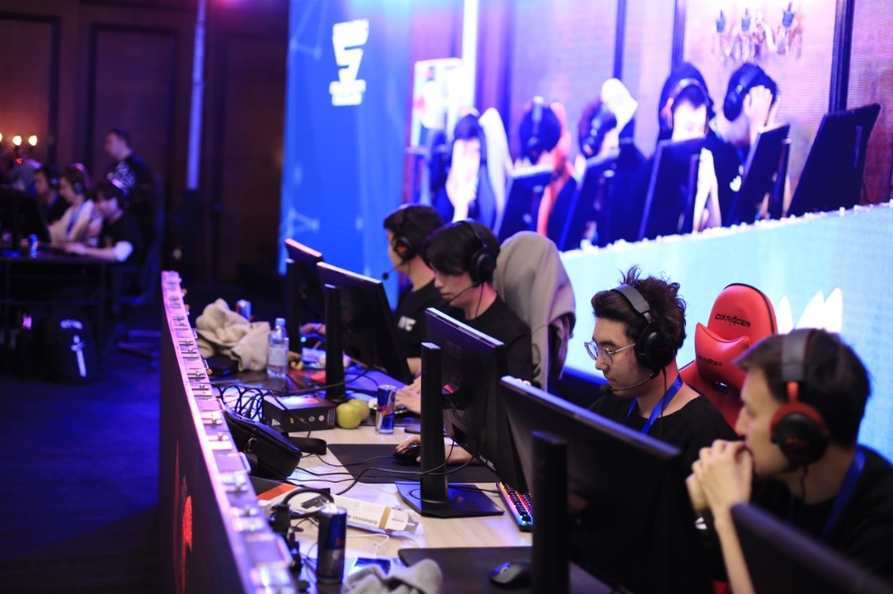
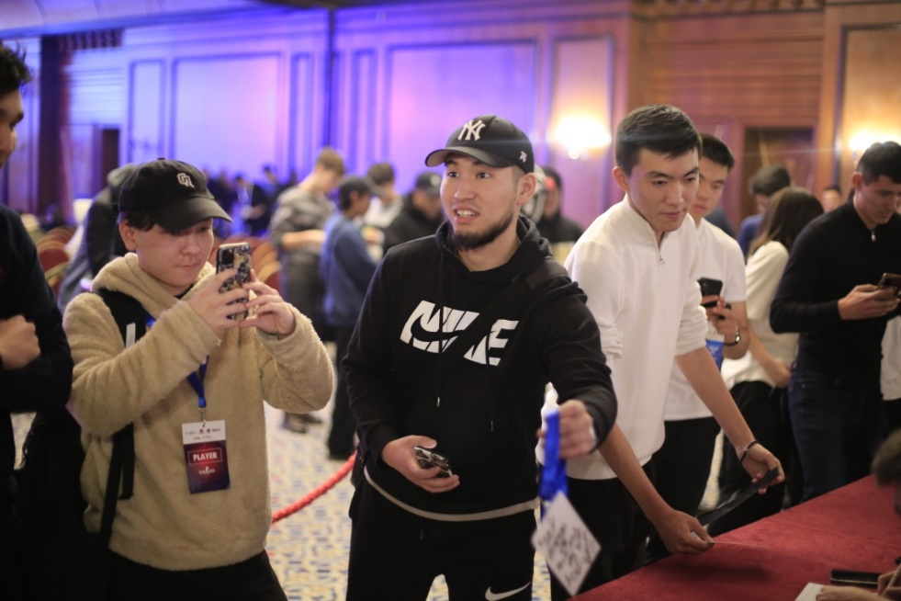

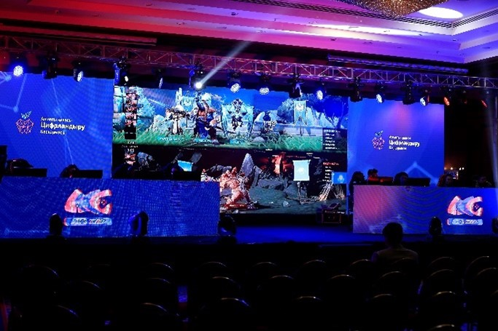
ALMATY CYBER GAMES 2022
1
ЧТО БЫЛО СДЕЛАНО
С 16 по 23 ноября 2022 года в онлайн формате были проведены квалификационные отборочные этапы Almaty Cyber Games 2022;
64 команды по 2 дисциплинам (CS:GO и DOTA 2);
32 индивидуальных спортсмена по FIFA 23;
27 и 28 ноября в отеле Интерконтиненталь - LAN-финал;
Общий призовой фонд турнира составил 3 000 000 тенге (призовые от спонсоров);
Приглашённые гости: Adren, Acoolfifa, MuMino, Keen, Aigera Dunamis, Nigmaabq и Hakim Mukaram, Essentay, Shakesh, AsylRomeo.

Slide 10



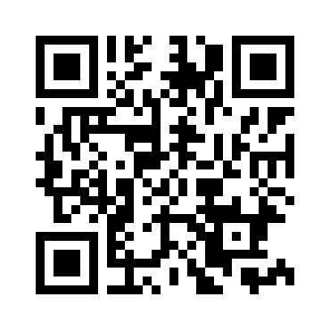
ПЛАНЫ ПО ЕКП НА 2023 ГОД
1
ALMATY CYBER GAMES 2023-25
Проведение ряда комплексных мероприятии под эгидой ACG 2023-2025:
ACG Media Tournament;
ACG CUP;
ACG Students League;
ACG International.
Создание программ и факультетов игровой индустрии и киберспорта;
Создание студии трансляции;
Создание программного обеспечения (ПО) для киберспорта;
Создание локальных серверов для проведения турниров.
Продвижение платформы:
Передача ЕКП в СПК.
Подключение программ/факультетов игровой индустрии и киберспорта.

Slide 11

Офис цифровизации при Акиме города Алматы
Проделанная работа:
Проведено 33 заседаний Офиса цифровизации;
Целью деятельности Офиса цифровизации является выработка решений и содействия реализации единой политики по цифровизации города Алматы в интересах жителей города Алматы и его развития, поддержанию развития предпринимательства и образования в сфере цифровизации.
Начиная с марта 2022 года еженедельно проводятся Офисы Цифровизации с участием Акима города и всех заместителей Акима по направлениям, если у вас есть предложения для вынесения их на уровень руководства города просим Вас обратиться по email: upr.digital@a-a.kz

Slide 12
Офис цифровизации при Акиме города Алматы
Заседания ОЦ по вопросам:
Умный учет воды и тепла в городе Алматы- результаты скрининг проект с Азиатским Банком Развития;
Запуск пилота с Национальным Банком РК по мониторингу СЗПТ, оценки экономических программ;
Единая Дежурно-Диспетчерская Служба-112;
Доступность и покрытие каналов связи;
Развитие сетей мобильных операторов;
Коммунальные сервисы для горожан/автоматизация выдачи технических условий
Единое Коммуникационное Пространство;
Единый Контакт Центр-109;
Единое Хранилище Данных города;
Ситуационный центр города Алматы;
Автоматизированная система учета временных землепользователей и внедрение технологии Blockchain в кластер землепользования;
Open Almaty- проект развития;
Проактивный сервис для СУСН;
Взаимодействие с ВУЗами города Алматы по цифровизации;
Расширение комплексов видеомониторинга в городе по дорожно-транспортной инфраструктуре и в местах массового скопления;
Единая Система Видеомониторинга;
Проведение технико-экономического исследования по инициативе «Цифровой двойник»;
По безопасному и экологичному формату передвижения для умных городов;
О деятельности «Suleyman Demirel University» в «Alatau Creative Hub;
По результатам пилотных проектов АО «Центр развития платежных и финансовых технологий НБРК;
Обсуждение результатов пилотного проекта Алматы Менеджмент Университет;
Концепция развития управления данными города Алматы;
О некоторых вопросах цифровизации в сфере жилищно-коммунального хозяйств;
Аналитические кейсы ЕХД: анализ медицинских учреждений города;
Расширение ГЧП проекта «Интеллектуальная система безопасности и анализ дорожного трафика города Алматы» на 575 АПК в городе Алматы и проект «Система видеомониторинга мест массового скопления людей на 3050 камер»;
О проекте «Система распределения и учета использования гарантированного социального пакета»;
О проекте «Центр Телемедицины Управления общественного здравоохранения города Алматы»;
О вопросах усиления мер противодействия религиозному экстремизму и терроризму посредством запуска Программного комплекса «BAQYLAU»;
О Ситуационном центре города Алматы;
О подходах по развитию киберспорта в городе Алматы;
Результаты оценки «умных городов» в мире;
О инициативных проектах ГКП на ПХВ «Службы Спасения города Алматы».

Slide 13
Отдел управления изменениями и процессного развития
«e-Otinish»
2022 год
«Front Office Open-Almaty»
2022 год
254
6
Поступило обращений
В работе
128
1
Поступило обращений
В работе
Справочно:
Единая платформа приема и обработки всех обращений граждан «e-Otinish» функционирует
с 1 июля 2021 года.
2021 год – 75 обращений;
2022 год – 185 обращений;
Справочно:
за 2020 год было отработано 229 обращений (78,91%);
за 2021 год было отработано 176 обращений (37,50%).

Slide 14
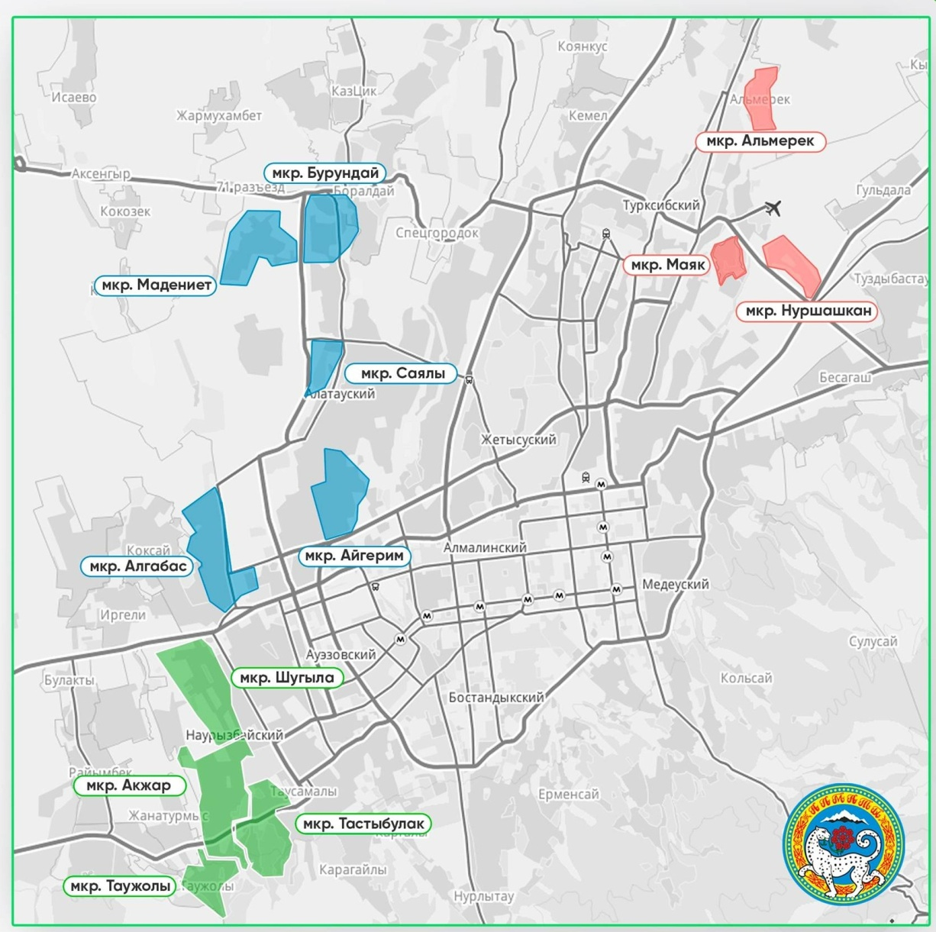
План развития телекоммуникационной инфраструктуры (БЫЛО)
Первоначальный план развития сетей (2021 год)
Реализация строительства ВОЛС по следующим районам:
Турксибский район:
мкр. Нуршашкан (завершен);
мкр. Маяк;
мкр. Альмерек;
Наурызбайский район:
мкр. Тастыбулак;
мкр. Акжар;
мкр. Таужолы;
мкр. Шугыла;
Алатауский район:
мкр. Алгабас;
мкр. Айгерим;
мкр. Саялы;
мкр. Бурундай;
мкр. Мадениет;

Slide 15
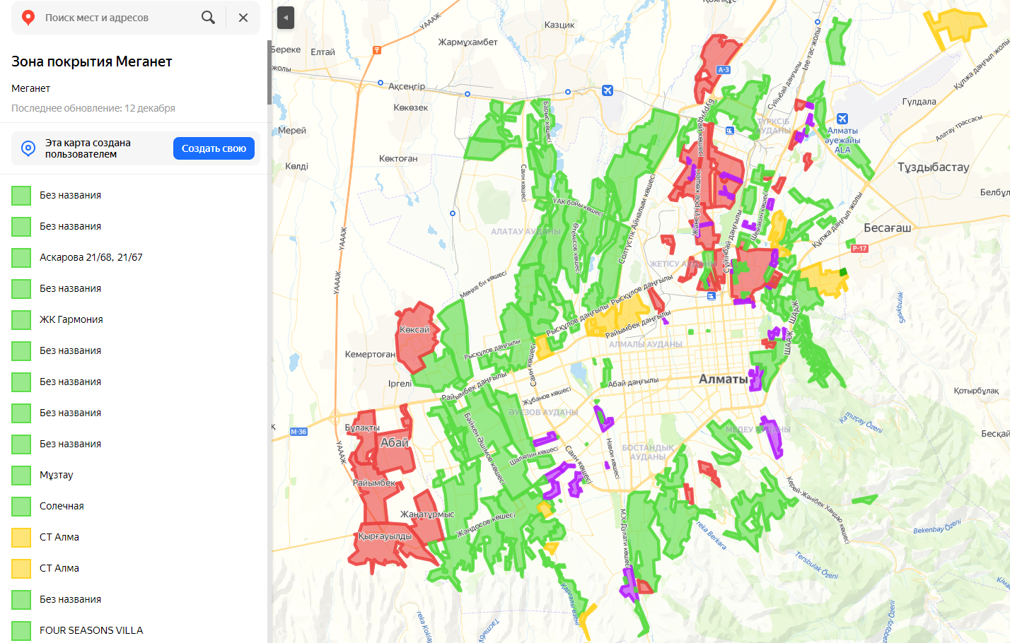
2022 год (СТАЛО)
Действующие
Частичное покрытие
Стадия строительства
Планируемые

Slide 16
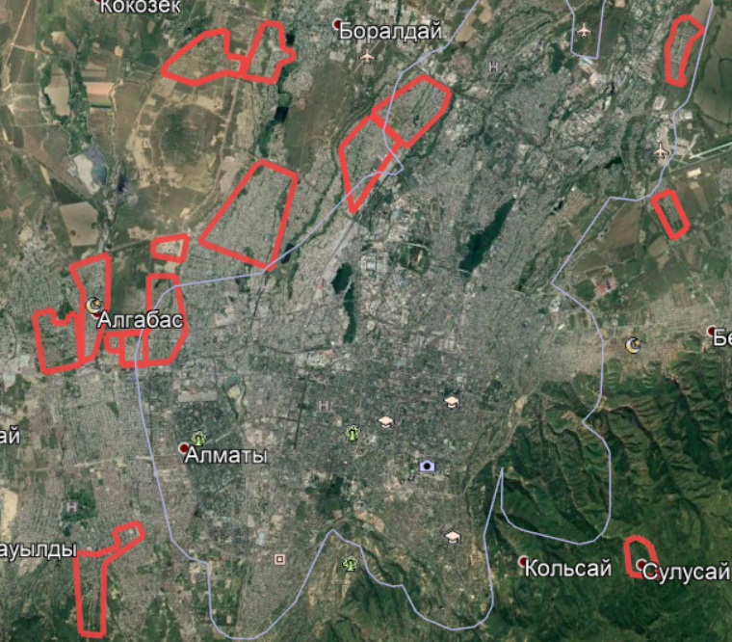
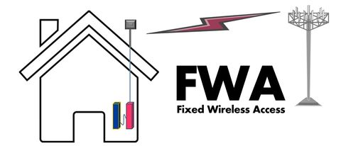
Реализация проекта «FWA» в г. Алматы
Установлено 19 базовых станций
№ | Районы | Кол-во абонентов (домов) | Кол-во БС | Построено БС
1 | мкр. Ожет |  | 5 | 5
2 | мкр. Алгабас |  | 6 | 6
3 | мкр. Бурундай |  | 2 | 1
4 | мкр. Теректі |  | 1 | 1
5 | мкр. Таусамалы |  | 4 | 2
6 | мкр. Альмерек |  | 1 | 1
7 | мкр. Маяк |  | 1 | 1
8 | мкр. Томирис |  | 2 | 2
Итого |  | 3000 | 22 | 19
До конца 2022 г + 3 базовых станций

Slide 17




г. Алматы, 10 месяцев 2022 г
Установлено 8 новых базовых станций
Жетысуйский р-н
Медеуский р-н
(ул. Казакова, ул. Баишева)
(мкр. Алатау, ул. Татибекрва)
NEW
Наурызбайский р-н
Ауезовский р-н
Улучшено 5 текущих базовых станций
(мкр. Таужолы, мкр. Шугыла,
ул. Байкенова)
(мкр. Аксай-5,
мкр. Аксай-4)
Алатауский р-н
Турксибский р-н
Справочно: 800-1000 человек
на одну базовую станцию
(мкр. Алгабас)
(мкр. Кайрат, ул. Жангельдина)
Жетысуйский р-н
Медеуский р-н
(ул. Бокейханова, ул. Сейфуллина
ул. Черноморская)
(мкр. Думан-2, ул. Шевченко)
24 предписаний
в процессе
исполнения
Наурызбайский р-н
Ауезовский р-н
(мкр. Карагайлы, мкр. Таусамалы)
(12 мкр., ул. Торайгырова)
Алатауский р-н
Турксибский р-н
(мкр. Шанырак-2, ПКСТ,
ул. Галымбаева)
(мкр. Кайрат, ул. Акынов)
Бостандыкский р-н
Алмалинский р-н
(мкр. Орбита-1)
(ул. Тургут Озала)
Улучшения качества связи по г. Алматы
627 БС
Справочно: всего
в г. Алматы 4 032 БС

Slide 18




Радиофобия
27
20%
базовых станций демонтировано
Процент демонтажа
(высокий по Республике Казахстан)
Скорость
до демонтажа
после демонтажа
Снижение более чем в 8 раз
(ср. арифм. значение)
15-25 Мбит/с
0,1-1,5 Мбит/с
  РЕШЕНИЕ
Поправки в действующее законодательство

Slide 19

Пятое поколение мобильной связи (5G)
Установлено 5 базовых станций
БЦ «Kaisar plaza» (ул. Желтоксан 115);
ГАТОБ им. Абая (ул. Панфилова);
ВСК «Медео»;
Арбат (ул. Назарбаева и ул. Жибек жолы);
Narxoz Univercity (ул. Жандосова 55);
БЦ «Гранд Алатау» (ул. Тимирязева 28В).
ПЛАНЫ
2023 г.
172 БС
(охват 15%)
2027 г.
860 БС
(охват 75%)

Slide 20

Развитие IT и стартап экосистем города Алматы
В целях реализации стратегической задачи по развитию инновационной экосистемы города Алматы, а также «Программы развития города Алматы до 2025 года и среднесрочные перспективы до 2030 года» IT-компаниями мегаполиса в рамках создания частной экосистемы для технологических предпринимателей, инвесторов и корпорации в Центральной Азии были запланированы к реализации акселерационные программы по IT направлениям.
Ожидаемый социально-экономический эффект по результатам программы:
общая сумма привлеченных инвестиций в стартапы - 10 млн. долларов США;
привлечение не менее 1 200 000 долларов США в виде инвестиций и/или грантов в стартапы выпускников программы инкубации/акселерации;
создание порядка 2 тыс. рабочих мест, в том числе 500 рабочих мест должны занять выпускники курса программирования;
4500 человек примут участие в ивентах и обучающих программах;
доход стартапов, ІТ-компаний и других участников, прошедших обучение и задействованных в программах, должен составить не менее 2 млрд. тенге;
20 казахстанских стартапов получат возможность масштабировать свой бизнес на глобальный рынок;
не менее 50 специалистов будут подготовлены по специальностям Digital Urban Planner, Smart City engineer;
не менее 100 предпринимателей обучаться на курсе и станут квалифицированными бизнес-ангелами;
около 1 000 участников пройдут курсы IT-программирования.

Slide 21
Отдел Управления Проектами Умного Города

Slide 22
Отдел Управления Проектами Умного Города
Задачи отдела:
Координация проектов управления цифровизации;
Развитие дорожных карт и мониторинг статусов по исполнению;
Определения рисков по проектам и обеспечение правильной коммуникации со всеми вовлеченными лицами;

Slide 23
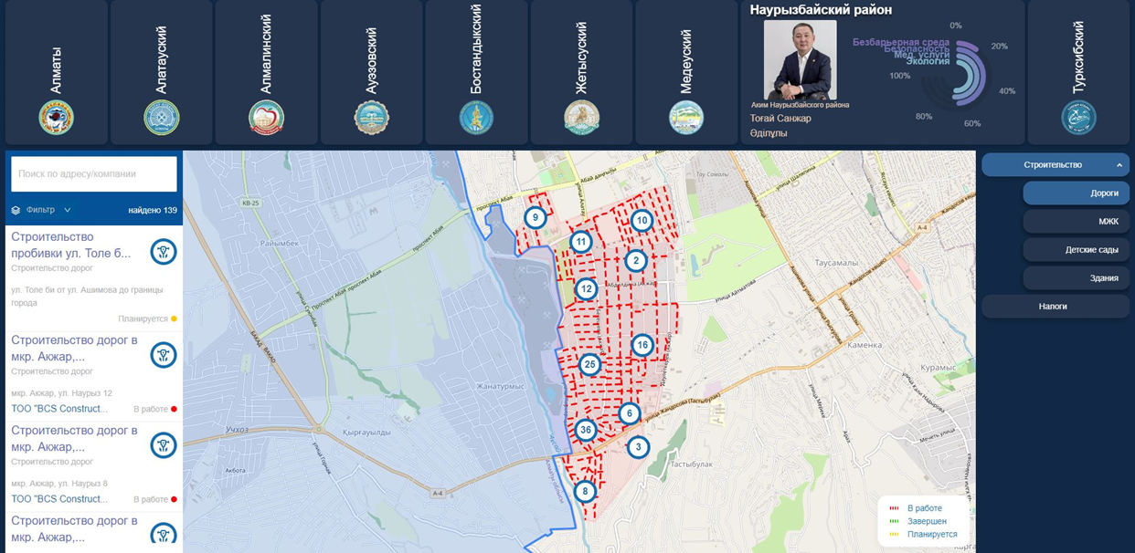
Ситуационный центр города Алматы
Что было сделано:
Экономия 54 млн.тг;
Привлечение 5 менеджеров специалистов;
Добавление эко-датчиков в разрезе районов;
Создание 7 новых модулей.
Что будет сделано:
Привлечение дополнительных 5 менеджеров специалистов;
Добавление слоев по проектам (ЕХД, ЕСВМ, Сергек, ЕДДС-112, ЕКЦ-109);
Дальнейшее развитие Ситуационного центра.
Qazaqstan
Almaty2022

Slide 24
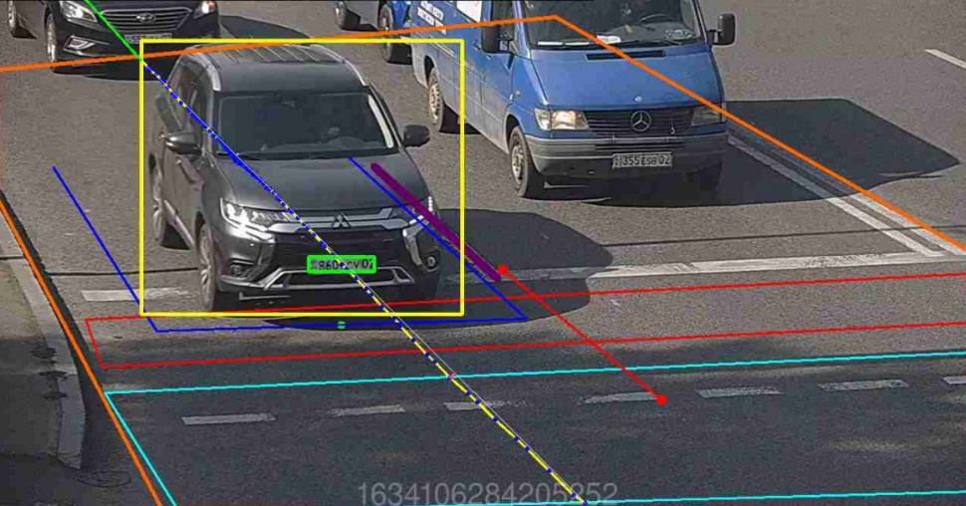
Проект «Сергек»
Что было сделано:
Подписано Доп.соглашение №1 по смене администратора бюджета с УГМ на УЦ;
Подписано Доп.соглашение №2 и утвержден бюджет на увеличение комплекса «Сергек» на 575 АПК (около 3000 видеокамер) к действующим 766 АПК (5034 видеокамер);
Утвержден список на 575 АПК в разрезе районов совместно с УАП ДП г.Алматы
Что будет сделано:
Увеличение комплекса «Сергек» на 575 АПК (около 3000 видеокамер) к действующим 766 АПК (5034 видеокамер) первый квартал 2023 года.
Qazaqstan
Almaty2022

Slide 25
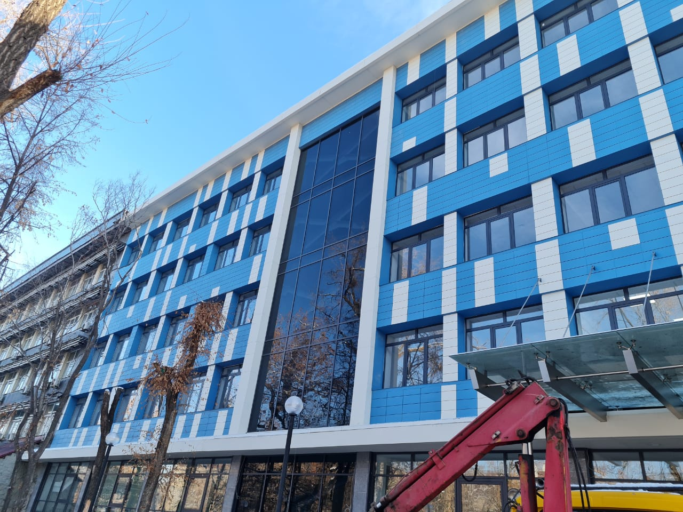
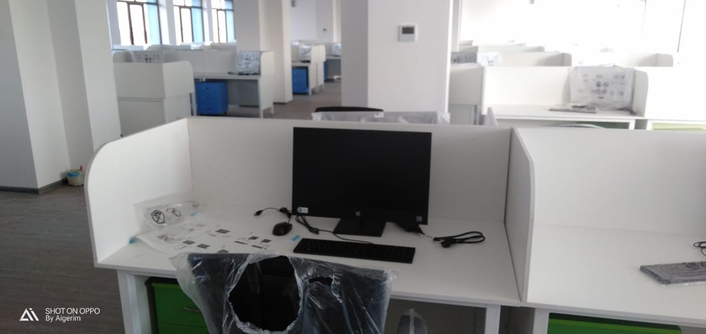
Проект ЕДДС-112
Что было сделано:
Комплекс ЕДДС-112 полностью передан на баланс «Службы спасения», включая ИС «Jardem-112»;
Проведено обучение 24 оператора + 1 технического специалиста.
Что будет сделано:
Проект ЕДДС-112 включить в пилотный регион.
Qazaqstan
Almaty2022

Slide 26
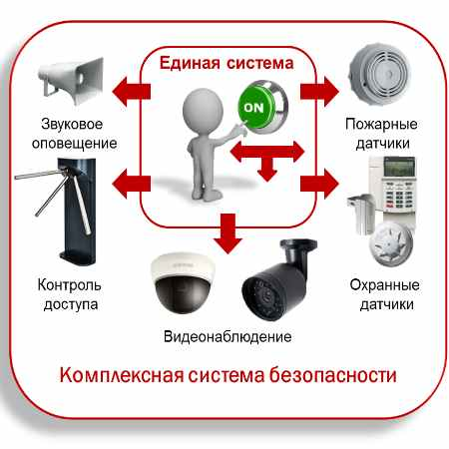
Комплексная система безопасности в школах
Что было сделано:
Проведено комплексное обследование 210 школ города;
На базе школы №34 сформирована эталонная расстановка видеокамер на основе 4 регламентирующих НПА;
Проведена расстановка и расчет видеокамер в 210 школах города.
Что будет сделано:
Разработка ТС по КСБ (охранная и пожарная сигнализация, видеонаблюдения, кнопка SOS и турникет)
Qazaqstan
Almaty2022

Slide 27
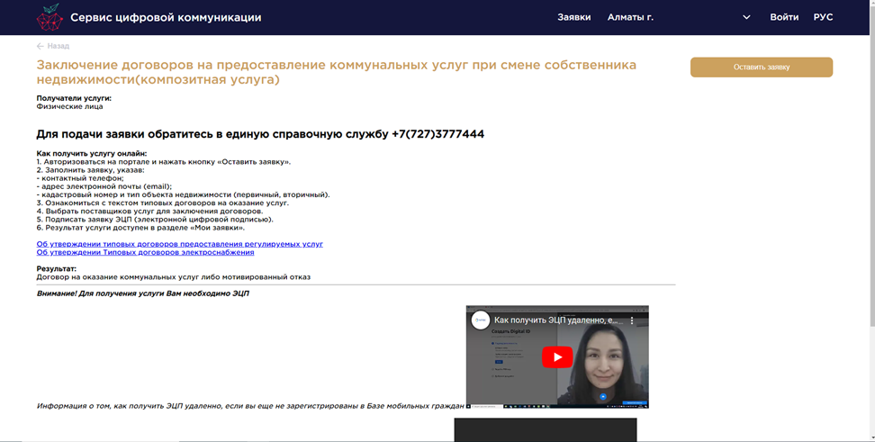
Автоматизация выдачи технических условий
Что было сделано:
Успешно проведен пилот на базе «Алматы Су»;
г.Алматы включен в перечень пилотных регионов для публикации услуги на e-Gov.kz.
Что будет сделано:
Провести тиражирование пилота на другие коммунальные службы
Qazaqstan
Almaty2022

Slide 28
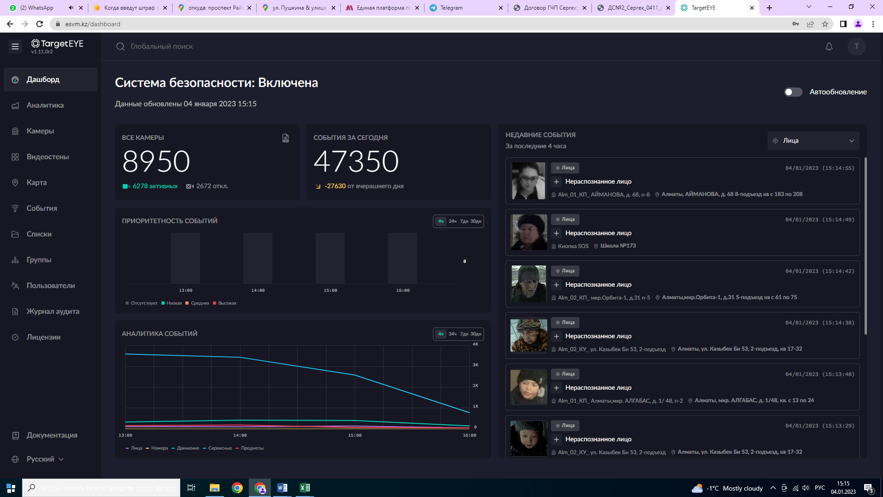
Единая система видеомониторинга
Что было сделано:
Разработаны Правила установки видеокамер и проведения мониторинга (12 версий);
С августа 2022 оборудование ЕСВМ размещено в серверном помещении АО «НИТ»;
Подготовлено рабочее место в ЦВМ, и прошли обучение спец органы и экстренные службы;
Проведена работа по включения NLS в субподрядчики АО «НИТ»;
На текущий момент в ЕСВМ выведен следующий пул видеокамер:
школы;
дворы и подъезды (4244 ед.);
СВМ ММС 1103;
СВМ ММС 3050 (+223 ед.)
Что будет сделано:
Утверждение Правил в органах юстиции;
Передать Службе спасения ЦВМ;
Подключение камер до 30 000.
Qazaqstan
Almaty2022

Slide 29
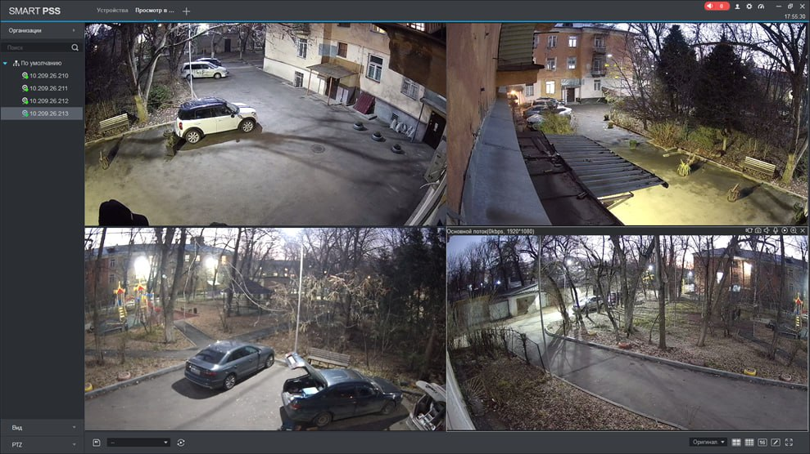
Система видеомониторинга мест массового скопления 3050
Что было сделано:
Согласована с МФ реализация 3-х летнего контракта;
Проведены процедуры госзакупок в рамках 3-х летнего бюджета;
В рамках экономии дополнительно установили 223 видеокамеры в п.Кенсай и на остановках школьных автобусов;
Утвержден мест установки камер с районными акиматами и с МПС;
Проведен монтаж 3273 видеокамер с выводом в ЕСВМ.
Что будет сделано:
Увеличение СВМ на 6000 камер через ГЧП контракт.
Qazaqstan
Almaty2022

Slide 30
ПЛАНЫ НА 2023 ГОД:
1
Расширение комплекса «Сергек» на 260 АПК
Внедрить комплексную систему безопасности в дошкольных образовательных учреждениях (детские сады), а также в учреждениях здравоохранения (больницы) города Алматы
2
3
Установка комплекса «Сергек» вдоль линии БРТ
Qazaqstan
Almaty 2022

Slide 31
Единое хранилище данных города Алматы
Отдел управления данными

Slide 32
Отдел Управления Проектами Умного Города
Резюме проекта «Единое хранилище данных города Алматы»
Опыт Сингапура
Стратегия развития и принципы сбора данных на платформе ЕХД
Работа с данными в 2022 году : подключение баз данных Smart Data Ukimet, дата-аналитика, картографический анализ
Планы на 2023

Slide 33
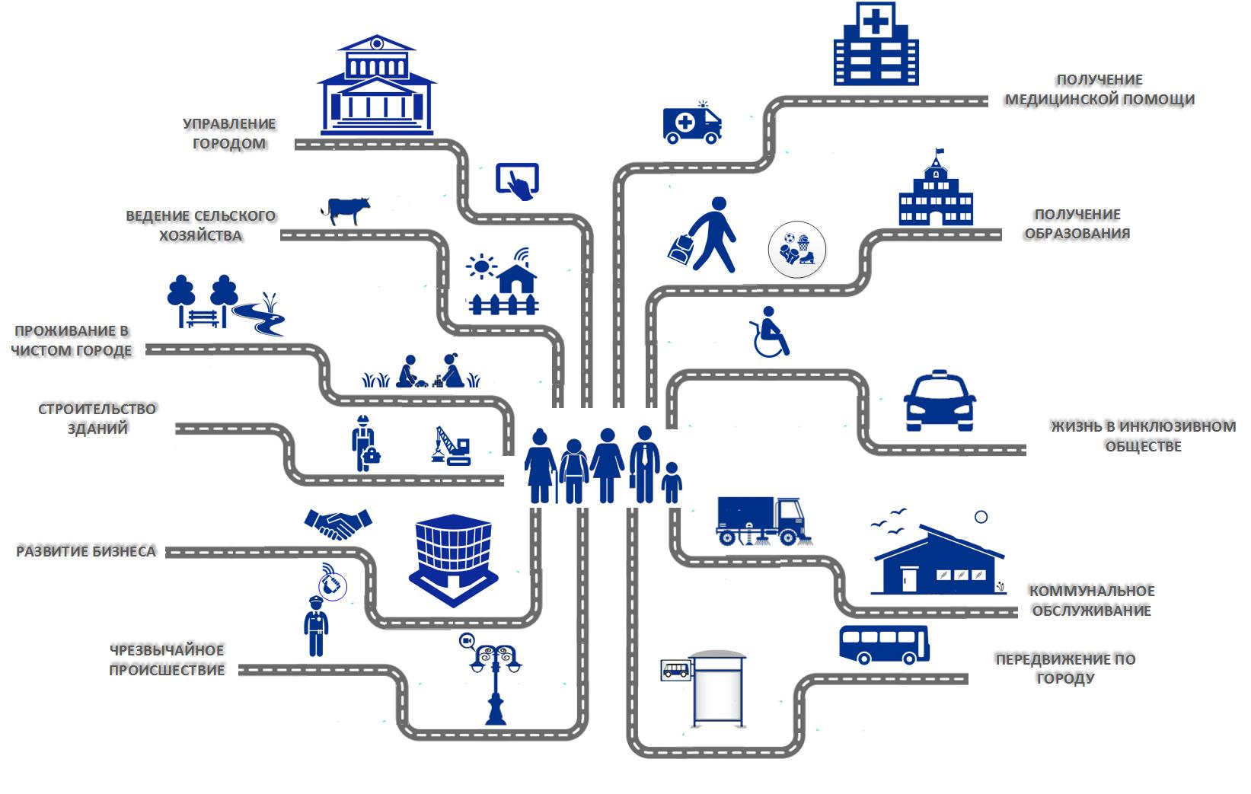
Роль данных в достижении целей Smart Almaty
Стать основой для принятия data-driven decisions руководством города.
Развивать цифровую экономику за счет наполнения бизнес-экосистемы данными.
Сделать передвижение по городу комфортным и безопасным.
Обеспечить физическую безопасность граждан и предприятий.
Сделать Алматы экологически чистым городом.
Данные – это актив, они должны иметь свою экономическую стоимость
Dama Book
1

Slide 34
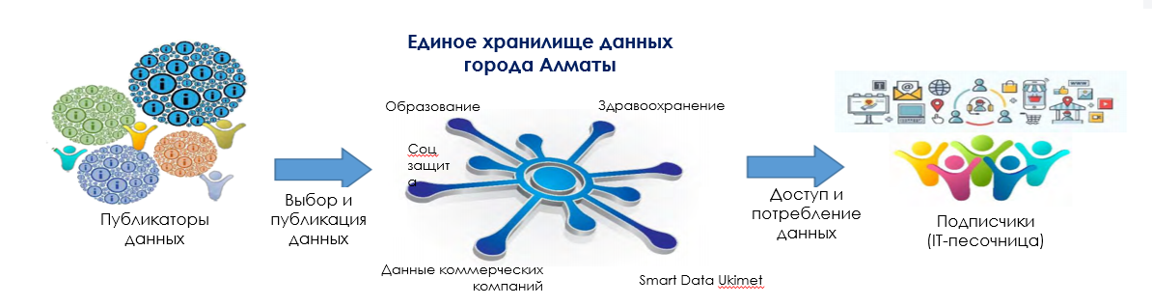
Резюме проекта
Что было (gap-анализ):
Что изменилось:
Планы развития:
1) Большинство критичных данных города Алматы (образование, здравоохранение, соцзащита) собираются по ведомственному принципу;
2) Часть важных для города данных принадлежит коммерческим компаниям (поставщики коммунальных услуг, Транспортный холдинг, операторы связи, страховые компании и т.п.)
3) Нет подхода к управлению данными с «IoT».
1) Пилотный проект по интеграции государственной и коммерческой БД позволил поставщикам комм услуг начать восполнение многолетней недополученной выручки (около 2,4 млрд тг в год);
2) Сформирован Социальный кластер ЕХД: образование, здравоохранение, соц защита, Транспортный холдинг, поставщики комм услуг;
3) Создана техническая возможность для реализации проактивных социальных сервисов для горожан - принцип «данные бегают за человеком». Запущен проект по автоматизации процесса получения льготной карты на проезд.
4) Начата реализация аналитических кейсов для принятия data-driven decisions.
1) Создание Экономического кластера в 2022-2023, Логистического кластера в 2023-2025, Кластера землепользования в 2024-2026;
2) Запуск проактивных социальных сервисов;
3) Запуск IT-песочницы – востребованные данные для города;
4) Создание value-added IT-продуктов на основе данных и сквозных платформенных решений.
2

Slide 35

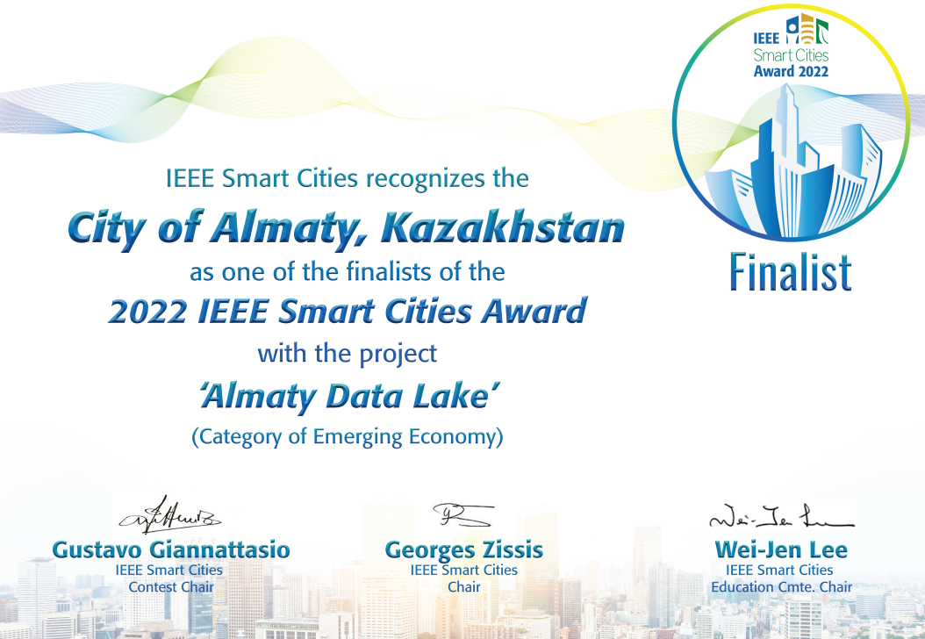
Город Алматы с проектом «Единое хранилище данных города Алматы» стал финалистом международного конкурса IEEE Smart Cities Awards Contest 2022
Возможность рассказать и показать ЕХД на международной конференции 2022 IEEE International Smart Cities Conference, которая объединяет практиков, городских политиков и администраторов, операторов инфраструктуры, представителей промышленности и исследователей. Возможность представить технологии и их использование, поделиться своим опытом и мнениями о будущем умных городов.
*IEEE — международная некоммерческая ассоциация специалистов в области техники, мировой лидер в области разработки стандартов по радиоэлектронике, электротехнике и аппаратному обеспечению вычислительных систем и сетей
3

Slide 36

Опыт Сингапура
Программа «Умная Нация» была объявлена премьер-министром Ли Сянь Луном в ноябре 2014 г
Видение: Улучшение жизни людей и создание новых возможностей на базе ИКТ. Внедряемые программы и проекты должны решать повседневные проблемы горожан
Данные ценны, когда они связаны одной логикой и охватывают все сферы жизнедеятельности человека
Данные прозрачны и доступны (data.gov.sg, LTA DataMall, SingStat и OneMap)
Основная модель выстроена на запросах от горожан по сервисам и по мере зрелости и увеличения спроса на определенные данные идет очистка и структурирование справочников и каталогов
Работа с данными должна приносить реальные выгоды
Создание единой точки агрегации и выгрузки данных на базе Data Exchange Platform (Платформа обмена данными), как Single Source of Truth (Единый источник правды) для увеличения уровня доверия со стороны населения и бизнеса
Data as a Service- Данные как сервис
11
Источник: HOE, Siu Loon. Building a smart nation: Singapore's digital journey. (2018). Asian Research Policy. 9, (1), 86-95. Research Collection School Of Computing and Information Systems.
4
36

Slide 37
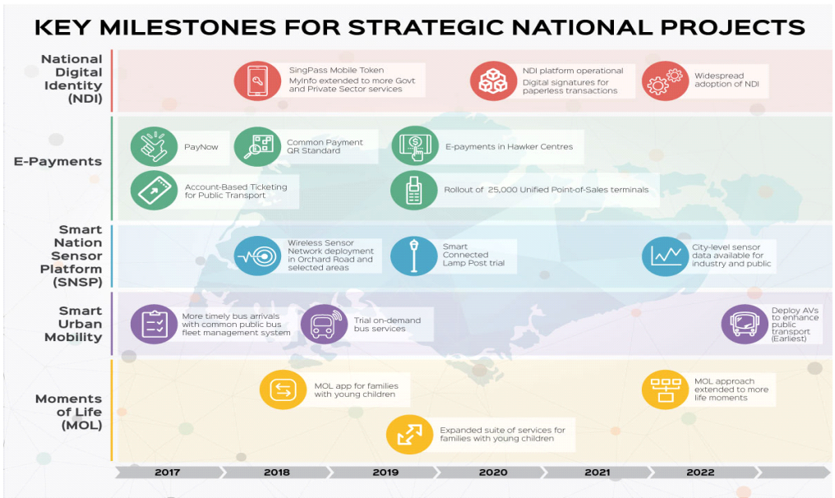
Опыт Сингапура
Структура National Digital Identity (NDI) обеспечивает удобные и безопасные цифровые транзакции между гражданами и предприятиями с онлайн-идентификацией
Платформа датчиков Smart Nation (SNSP) позволяет повсеместное подключение сети физических устройств;
Smart Urban Mobility расширяет возможности общественного транспорта коммутировать через аналитику данных, искусственный интеллект и автономные транспортные средства;
Моменты жизни (MOL) объединяет услуги и информацию во всех несколько государственных органов для граждан через единую платформу.
Портал MyInfo — это сервис для SingPass, позволяет пользователям избежать необходимость многократного заполнения персональных данных для каждого цифровой транзакции.
11
Источник: HOE, Siu Loon. Building a smart nation: Singapore's digital journey. (2018). Asian Research Policy. 9, (1), 86-95. Research Collection School Of Computing and Information Systems.
5
37

Slide 38

Опыт Сингапура : My Info
Государство делится данными с доверенными коммерческими партнерами.
Ускоренные экономические транзакции: открытие банковского счета, торгового счета и т.п.
Данные из доверенного источника (государство).
Удобные сервисы для граждан.
MyInfo покрывает разные сферы: контакты, образование, зарплата и т.п.
6

Slide 39

Опыт Сингапура : постепенное наращивание данных
ЛЮДИ
БИЗНЕС
ЗДРАВООХРАНЕНИЕ
ОБРАЗОВАНИЕ
ЗЕМЛЕПОЛЬЗОВАНИЕ
МАШИНЫ
. . .
СОЦ РАЗВИТИЕ
MyInfo стартовала в1980х годах, на основе Data Sharing initiative.
Как и в Алматы, начальный фокус был на Социальном кластере данных - PeopleInfo.
Затем началась реализация второго кластера - Бизнес.
Сейчас государство оперирует 7 кластерами: Образование, Здравоохранение, Социальное развитие, Землепользование, Транспортные средства.
7

Slide 40














CrimsonLogic и «умное государство»
03
УСТОЙЧИВОСТЬ И РАЗВИТИЕ – ПРОАКТИВНОЕ ВОВЛЕЧЕНИЕ ОБЕЩСТВА
02
ИСПОЛНЕНИЕ - ПОСТАВКА ОСНОВЫХ РЕШЕНИЙ
01
ПЛАНИРОВАНИЕ ЧЕЛОВЕКО-ОРИЕНТИРОВАННЫЕ ХАБЫ ДАННЫХ ДЛЯ «УМНОЙ НАЦИИ» (DATA DRIVEN SMART NATION)
“Мы являемся полноценными участниками «цифрового путешествия» Сингапура.
Мы строим системы с фокусом на людях и экономических ценностях”.
8

Slide 41






Стратегия развития ЕХД Алматы
Подготовка платформы
Определение наиболее подходящей платформы по Хранилищу Данных
Наполнение данными
Наполнение наиболее критичными данными
Создание правил и регламента
Описание регламента по доступу и управлению данными со стороны коммунальных предприятий
Анализ внутренней логики работы и методологии
Анализ успешных кейсов применения
Фокус на бартерный обмен
Вовлечение коммерческих предприятий
Сотрудничество со стратегическими источниками данных
Утверждение пакета по правилам данных
Поэтапная корректировка данных
Регламент подписан
07/2022
Правила готовы
10/2022
11
NBK
Data Factory
9
41

Slide 42


Стратегия развития Единого Хранилища Данных
Запуск ЕХД в промышленной эксплуатации
2020-2023
Утверждение кейсов
(Proof-of-concept)
2023-2025
Предоставление сервиса другим городам
2024-2030
Кластерное развитие и отслеживание отраслевых показателей на уровне города
Развитие и удержание талантов
Формирование отдельных показателей по ВВП на уровне районов
Отслеживание затрат на R&D
Определение финансовых комфортных условий по каждому домохозяйству
11
NBK
Data Factory
Data-as-a-service
City-as-a-partner
10
42

Slide 43
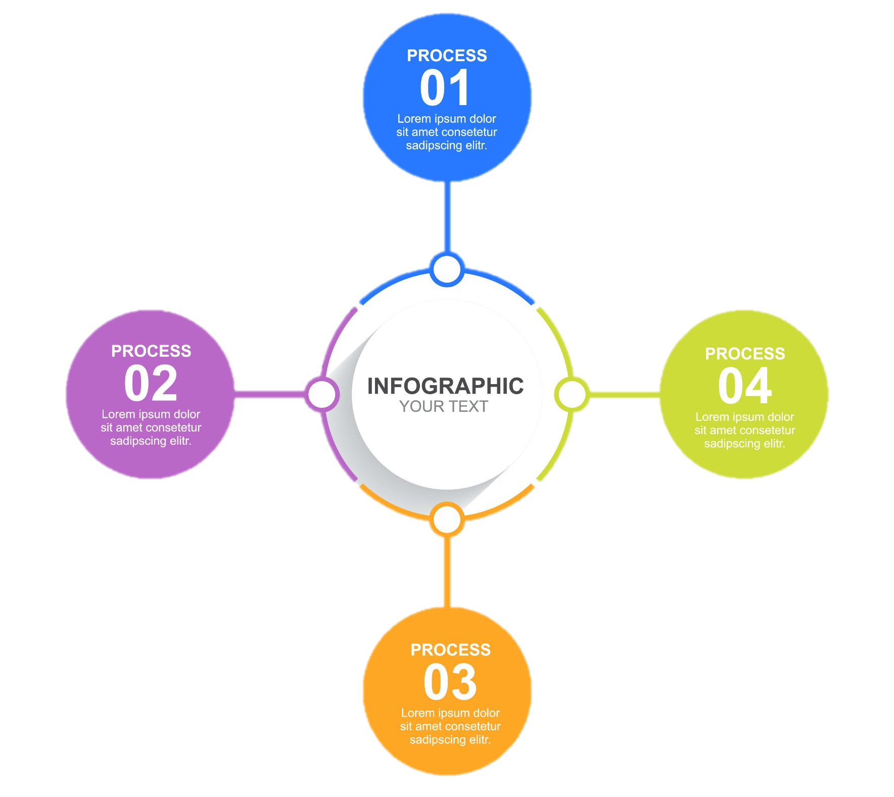
Поэтапное кластерное развитие
Интеграция данных образования, здравоохранения, соц защиты из управлений и ЦГО, комм компаний – вопросы миграции населения, соц иждивенчества, трудоустройства молодежи
Интеграция данных акимата, коммерческих компаний, сотрудничество с БНС и НБ по оценке экономической активности домохозяйств и предприятий города
Социальный кластер
2021-2023
Экономический кластер
2022-2024
Гражданин 360°
Кластер землепользования
2024-2026
Интеграция данных акимата, таможни, НБ, БНС – оценка произведенных и потребленных в городе товаров, циркулярная экономика
Интеграция данных г.Алматы и области – развитие Алматинской агломерации
Логистический кластер
2023-2025
11

Slide 44
Принципы управления данными
ЕХД города Алматы
Dream Big Start Small – мечтай о большом, начинай с малого – конкретные кейсы и индикаторы (по каждому кейсу: цель, задачи, ожидаемые результаты, KPI).
Фокус на кейсах, выгодных ВСЕМ участникам (основной фокус – социально-экономическое развитие города. Акимат выступает как партнер, без использования рычагов давления).
Отработка бизнес и операционных процессов (приведение к единым стандартам по городу, подписание регламентов и соглашений, синхронизация со справочниками мета-данных ЦГО, адаптация разных технических стандартов). .
Очистка данных перед загрузкой на платформу обмена (ответственность публикаторов за полноту, чистоту, легитимность данных, ETL на стороне публикатора, автоматический отброс несоответствующих данных).
12

Slide 45
Принципы управления данными
ЕХД города Алматы (2)
Меньше данных – лучше (сначала обсуждение необходимых таблиц и атрибутов, затем тестирование семплов данных, только потом построение гармонизированной модели данных кластера).
Кластеризация данных (Социальный кластер «Гражданин 360°», Городская экономика, Логистический кластер, Кластер землепользования).
Интеграция и взаимное обогащение данных (только практическое применение интегрированных данных показывает полноту и чистоту данных в разных ИС). .
Создание value-added сервисов (пример – автоматический расчет на платформе ЕХД количества СУСН на конкретном адресе).
13

Slide 46
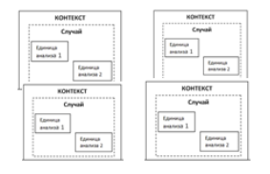
Подход к реализации кейсов
ЕХД города Алматы
Аналитика данных на платформе ЕХД основывается на принципах кейс-стади, который состоит из нескольких этапов:
Определение наиболее показательных кейсов по каждому из ключевых направлений;
Определение показателей результативности решения кейса/проблемы (KPI);
Верификация результатов кейса с помощью разных единиц анализа;
Общение результатов разных кейсов для глубокого и комплексного анализа социальных и экономических феноменов.
Подход множественного кейс-стади с разными единицами анализа
(Yin, 2014)
14

Slide 47
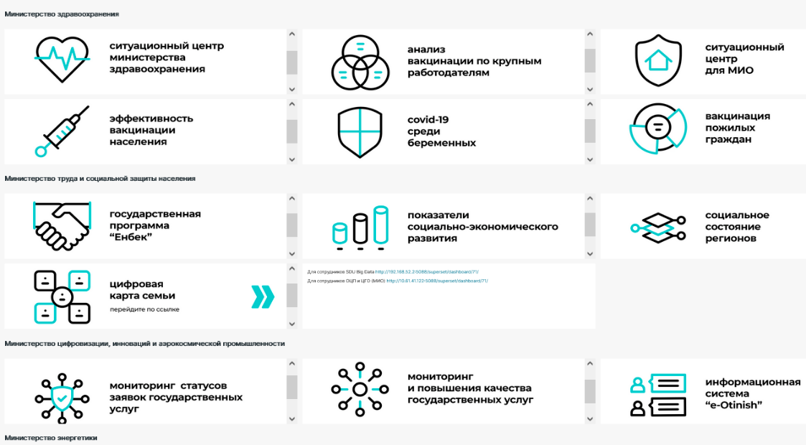
Проведенные работы по интеграции с базами данных Smart Data Ukimet
Выбор 46 баз данных для интеграции
Определение необходимых таблиц и полей.
Согласование с командой Smart Data Ukimet.
Обеспечение технической передачи данных.
Улучшение качества данных
Приведение данных к правильному виду.
Чистка данных.
Изменение типа данных.
Хэширование данных
Преобразование конфиденциальных данных путем применения хэш – функции.
Подключение 86 учетных записей управлений и районных акиматов г. Алматы к аналитическим витринам Smart Data Ukimet
Подготовка данных
Вывод данных по требованиям дата – и ГИС-аналитиков.
15

Slide 48
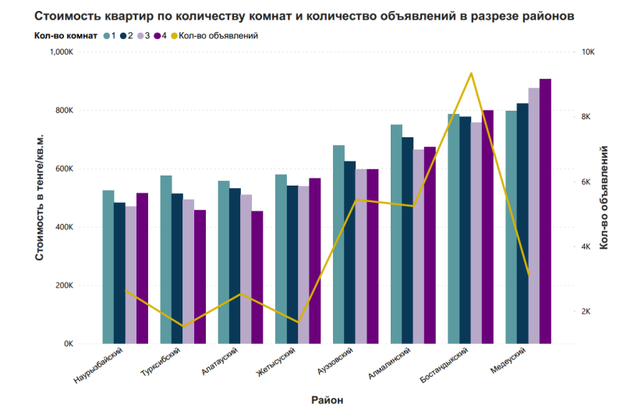




Достижения и повышение знаний
Парсинг следующих сайтов:
Автоматизированный сбор и структурирование информации с сайтов при помощи программы или сервиса.
16

Slide 49


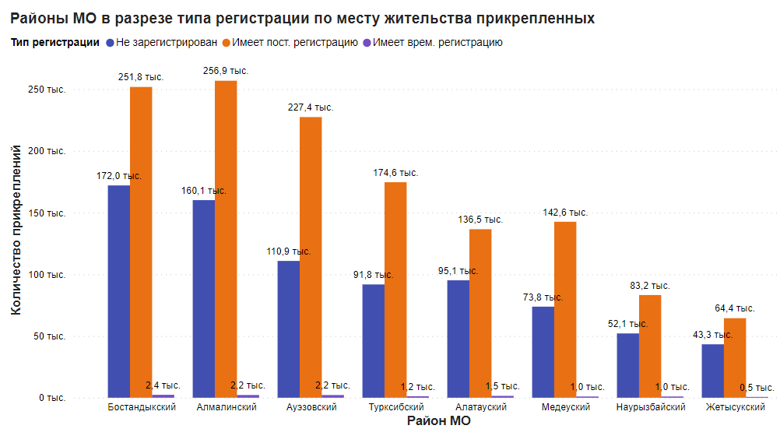
Проведенные работы по дата-аналитике
Исследование
Детальное исследование области кейсов.
Изучение имеющихся данных.
Поиск родственных статей по тематике исследования и сравнение используемых методик.
Построение гипотез на основе официальных документов и их исследование на основе имеющихся данных.
Ознакомление с национальными статистическими данными и используемых ими методик расчета показателей и официальными действующими приказами.
Постановка ТЗ дата – инженеру
Изменение общего вида таблиц (формат полей, удаление ненужной информации).
Добавление новых полей путем интеграции нескольких баз.
Добавление численных значений путем сложного вычисления.
Анализ данных
Проверка полученных данных.
Анализ данных, преобразование собранных данных для получения более точных результатов.
Сбор необходимой информации.
Выявление «аномальных» случаев.
Выявление ошибочно-заполненных данных.
Проверка гипотез, основываясь на полученном анализе.
Визуализация
Графическое представление информации и аналитики.
Выводы
Предоставление проблемных вопросов
Принятие решений для улучшения текущей ситуации
Рекомендации по управлению данными
17

Slide 50

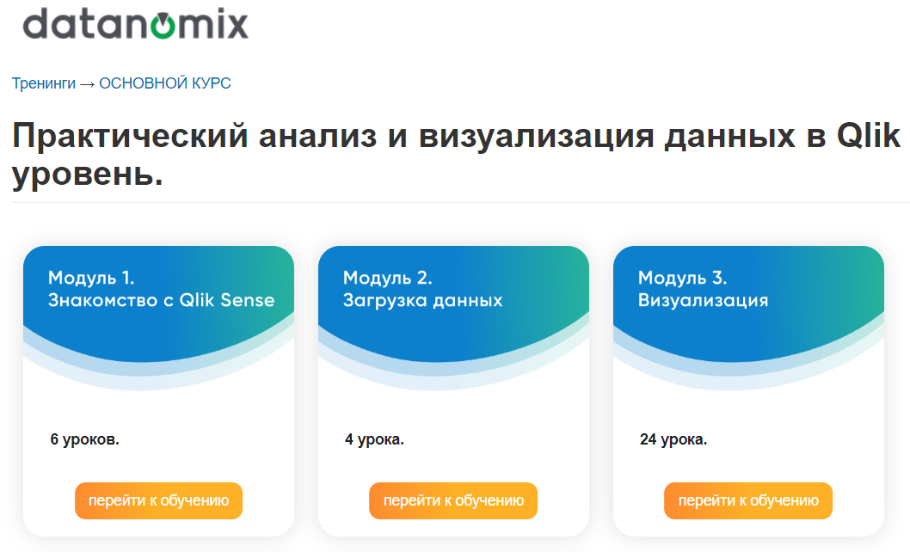



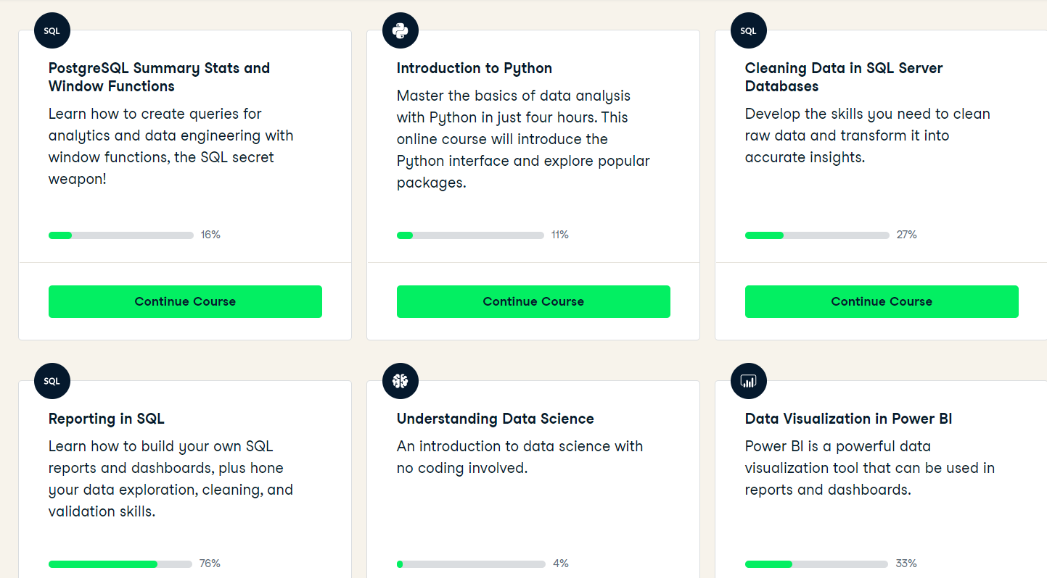

Достижения и повышение знаний в сфере аналитики данных
Освоение BI инструментов:
18

Slide 51
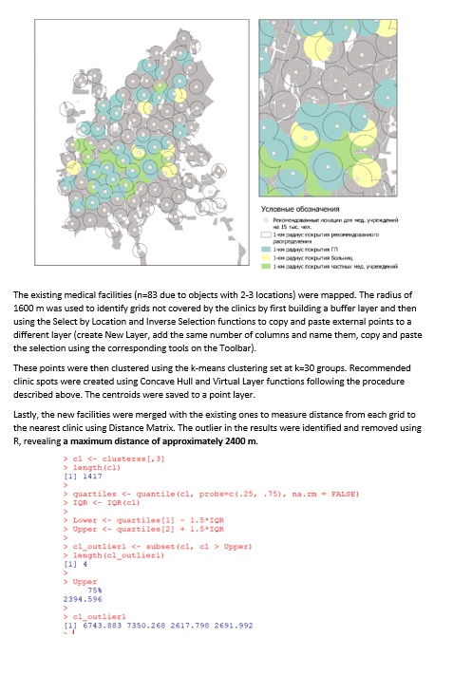
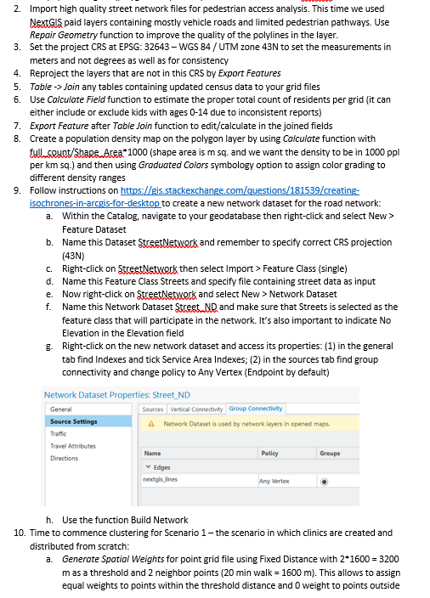
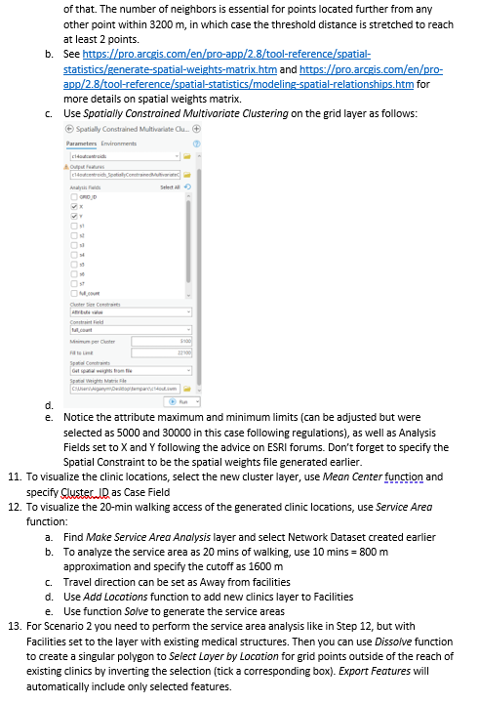
Проведенные работы по пространственным данным:
картографический анализ пешей доступности медицинских организаций города Алматы
Использованные инструменты: ArcGIS Pro, QGIS
Методика анализа доступности:
Расчет параметров стандартной поликлиники, а именно ее нагрузки: в данном случае взяты лимиты в 5000 и 30 000 человек на один мед. объект (лимиты, описанные в Правилах для центров ПМСП в городе)
Применение кластеризации к сетке населения (Сценарий 1)
Визуализация пешей доступности в 20 мин. от центров масс кластеров
Нанесение существующих мед. объектов и выделение ячеек, не покрытых 20-мин пешеходной доступностью этих объектов
Кластеризация непокрытых ячеек (Сценарий 2)
Визуализация пешей доступности в 20 мин. от существующих и смоделированных объектов.
Сценарий 1: моделирование «идеального» распределения МО по городу без учета расположения существующих мед. объектов.
Сценарий 2: моделирование недостающих МО с учетом расположения существующих мед. объектов.
19
Пошаговая инструкция к нашей методике анализа доступности

Slide 52

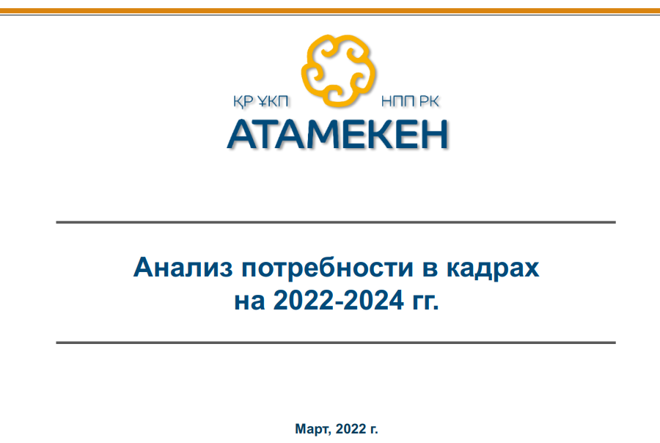


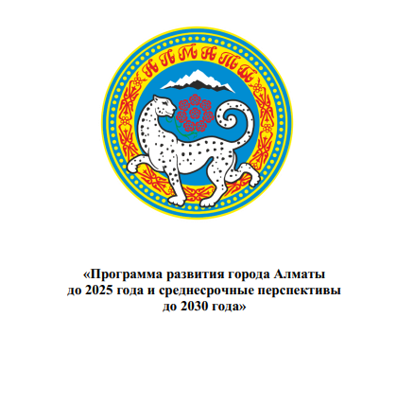


RESEARCH
Google
Официальные казахстанские источники: национальные программы, ПРТ г. Алматы, и т.д.
Мировая практика: научные источники; отчеты по программам, разработанные методики и публикации международных организаций (ООН, Международная организация труда, Организация экономического сотрудничества и развития, и т.д.); порталы статистики (Eurostat, аналоги stat.gov.kz в других странах)
Встречи с экспертами
20

Slide 53
Планы на 2023
Запустить 2 проактивных сервиса для граждан:
- автоматизация получения льготы на проезд в общественном транспорте для студентов и школьников (совместно с ТОО «Транспортный холдинг г. Алматы»);
- расчет скидок коммунальных платежей для определенных социальных групп (совместно с АО «Алсеко»).
Реализовать регулярную передачу показателей «умного города» Алматы для Smart Data Ukimet.
Реализовать 8 аналитических кейсов для принятия управленческих решений в следующих направлениях: трудовая миграции молодежи, профилизация домохозяйств, профилизация административных районов города, сравнительный анализ потребления юридических лиц, экономическая активность населения.
Использование новых технологий/повышение hard skills:
- запустить пилотный проект прогнозной аналитики;
- подготовительные работы для кластера «Землепользование»;
- получение необходимых сертификаций.
21

Slide 54
Финансово-Аналитический Отдел

Slide 55
ФИНАНСЫ
ОСВОЕНИЕ БЮДЖЕТНЫХ СРЕДСТВ,
ГОДОВОЙ ПЛАН
4 029 896,0 тыс. тенге.
ОСВОЕНО
4 029 010,3
тыс. тенге.
ПО ИТОГАМ РАБОТЫ 2022 ГОДА ОСВОЕНИЕ СОСТАВИЛО:
99,99 %
001 Услуги по реализации государственной
политики на местном уровне в области Цифровизации – 3 215 868,5 тыс.тенге
009 Капитальные расходы государственного органа – 92 305,1 тыс.тенге
096 Выполнение государственных обязательств
по проектам государственно-частного партнерства - 720 836,6 тыс.тенге

Slide 56
РЕЗУЛЬТАТЫ
ПО ИТОГАМ
2021 года
РЕЗУЛЬТАТЫ
ПО ИТОГАМ
2022 года
ГОДОВОЙ ПЛАН
1 895 566,0 тыс. тенге.
ГОДОВОЙ ПЛАН
4 029 896,0 тыс. тенге.
ОСВОЕНО
1 893 506,4
тыс. тенге.
ОСВОЕНО
4 029 010,3
тыс. тенге.
РЕЗУЛЬТАТ 2021 года
99,98 %
РЕЗУЛЬТАТ 2022 года
99,99 %

Slide 57
ГОСУДАРСТВЕННЫЕ ЗАКУПКИ
КОНКУРСЫ
ИЗ ОДНОГО ИСТОЧНИКА
44
ОТКРЫТЫЙ КОНКУРС
14
ЗАПРОС
ЦЕНОВЫХ
ПРЕДЛОЖЕНИЙ
22
КОНКУРС
КВАЛИФИКАЦИОННЫМ ОТБОРОМ
1
ЭЛЕКТРОННЫЙ МАГАЗИН
«ОМАРКЕТ»
11
ДОГОВОРЫ
ЗАКЛЮЧЕНЫ
ДОГОВОРА
92
ГЧП
1
ИНОСТРАННЫЕ ДОГОВОРЫ
1
ПРИМЕЧАНИЕ:
Вышеуказанные данные результаты работы 2022 года на портале государственных закупок. Государственные закупки в Управлении цифровизации проводится в соответствии Закона Республики Казахстан «О государственных закупках» и Правил осуществления государственных закупок. Органом департамента финансового контроля города Алматы проводится контроль во всех проводимых закупках.

Slide 58
КАЗНАЧЕЙСТВО
СЧЕТ
НА ОПЛАТУ (ПЛАТЕЖИ)
557
ЗАЯВКИ НА РЕГИСТРАЦИЮ ДОГОВОРА
101
ОПЕРАЦИИ В ИНОСТРАННОЙ ВАЛЮТЕ
9
РЕГИСТРАЦИЯ СПРАВКИ
СВОДНАЯ, ВНУТРЕННЯЯ, ПО МАСЛИХАТУ
20
Сформированы следующие отчеты:
4-20 (Сводный отчет по расходам) предоставляется каждый месяц в УФ города Алматы,
4-09 (Детали периодических обязательств), отчет по заявкам регистрации Договоров
5-15 (Ежедневная выписка), ежедневно проводится сверка оплаченных счетов.
5-56 (Отчет по возвратам платежей по заработной плате и другим денежным выплатам)

Slide 59

ДЕЛОПРОИЗВОДСТВО / КАДРЫ
ШТАТНАЯ ЧИСЛЕННОСТЬ
16
ВАКАНСИЯ
5
ФАКТИЧЕСКАЯ ЧИСЛЕННОСТЬ
11
УВОЛЕННЫЕ
3
ПРИКАЗЫ
ПО ЛИЧНОМУ СОСТАВУ
67
Оформлены приказы за 2022 год о назначении и освобождении от замещаемой должности, увольнении с Управления, предоставлении ежегодных отпусков согласно графику отпусков, выплатах премии за 2022г. и компенсационного характера и других приказов, оформление трудовых договоров стажеров по молодежной практике , ведение трудовых книжек и личных дел работников, Сформированы личные дела в системе Е-кызмет, а так же отчет по мониторингу наполняемости личных дел. Согласован график отпусков на 2023 год, график обучения сотрудников по повышению квалификации и по переподготовке.
В соответствии приказа Министра обороны Республики Казахстан от 24 января 2017 года № 28 «Об утверждении Правил воинского учета военнообязанных и призывников» проведены работы по бронированию за государственным органом в период мобилизации, военного положения и в военное время.

Slide 60
ГОСУДАРСТВЕННО-ПРАВОВЫЕ ВОПРОСЫ
Направлены в суд
исковые заявление
3
Наполняемость платформы «Судебный кабинет»
100 %
ПРИМЕЧЕНИЕ:
Согласно созданной новой платформе по судебным делам, заполнены все пункты. Наполняемость 100%.
Иск в отношении действие Управления не поступало.
В подсистеме «Судебный кабинет» были направлены в Специализированный межрайонный экономический суд г. Алматы исковые заявление в связи с неисполнением Договорных обязательств поставщикам для признании недобросовестным участником государственных закупок.
Проведен внутренний анализ коррупционных рисков в Управлении, по итогам составлен аналитическая справка.
Проведена разъяснительная работа, консультация по конкурсным документациям руководителем административно-хозяйственного отдела .

Slide 61
Спасибо за внимание!

